Slide 1
MHW3
Andrea Tringali
Matricola: 1000002012
Web-programming AA.2021/22

Slide 2
Descrizione
Per la realizzazione del mhw3 ho riutilizzato la struttura del mhw1 aggiungendo 2 api.
La prima api permette di generare in modo casuale generi musicali tramite l’utilizzo di un bottone.
La seconda api, invece, dando in input una descrizione restituisce una lista contenente tutti i valori inerenti a quel dato (titolo del brano, autore, album e immagine di copertina).

Slide 3
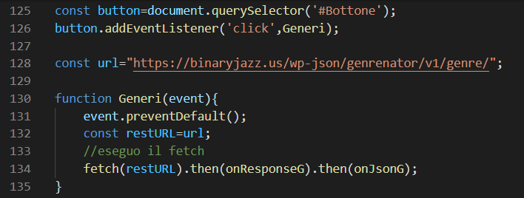
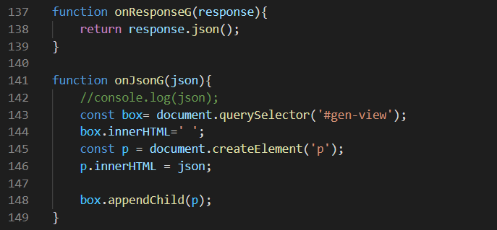
API Genrenator: descrizione
Quando l’utente cliccherà il tasto ‘Genera’, verrà chiamata la funzione ‘Generi’ che permette di effettuare la richiesta.
La funzione ‘onJsonG’ si occupa di gestire la risposta ottenuta e stampare a schermo i risultati prodotti dalla ricerca.

Slide 4
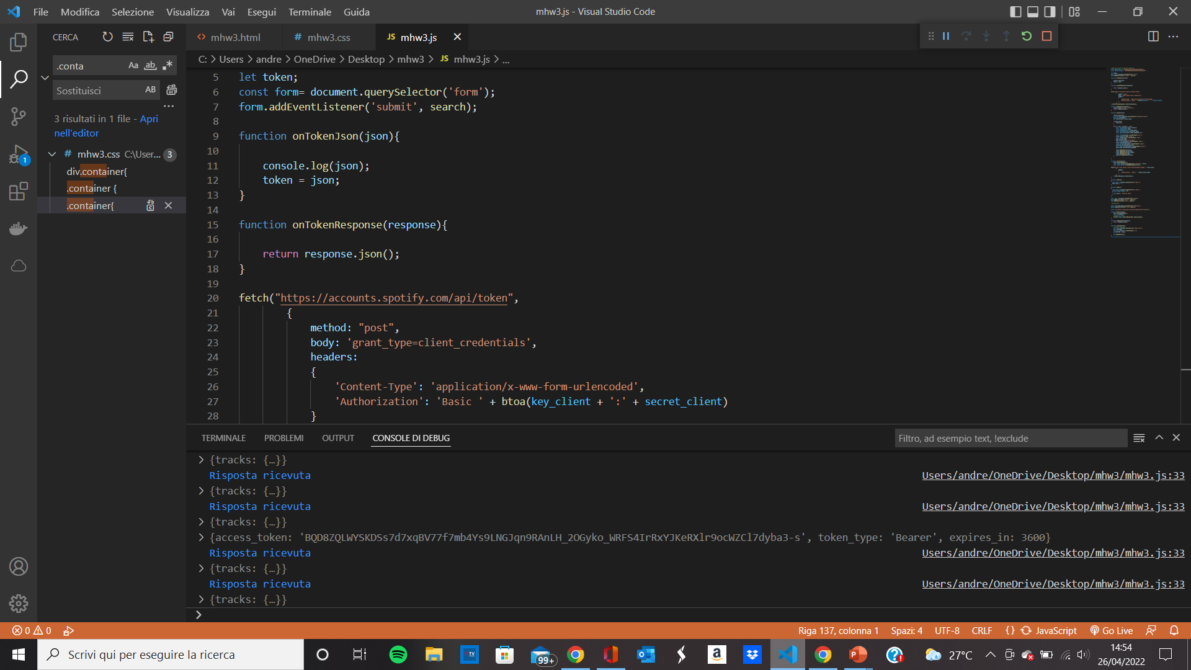
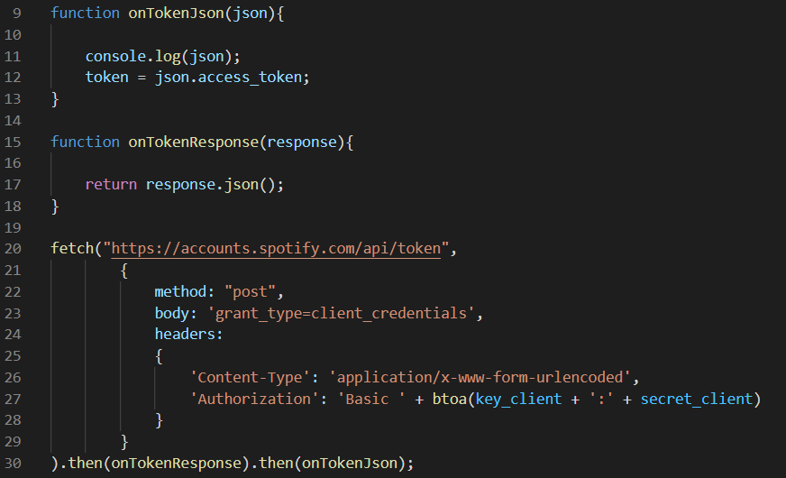
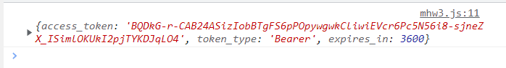
API Spotify OAuth2.0: descrizione
L’API di Spotify utilizza il protocollo OAuth2.0, pertanto è necessario richiedere il token per poter effettuare richieste.
Per effettuare la richiesta del token ho utilizzato, come riportato nella documentazione dell’ API, una fetch con un HTTPS con metodo Post fornendo nell’headers le mie credenziali, ottenute con la registrazione al sito ‘Spotify for Developers’, codificate in base 64 attraverso la funzione btoa.
Per accedere al token è necessario l’utilizzo del campo ‘access_token’ fornito all’interno del json restituito

Slide 5
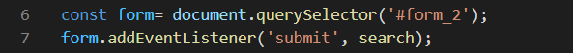
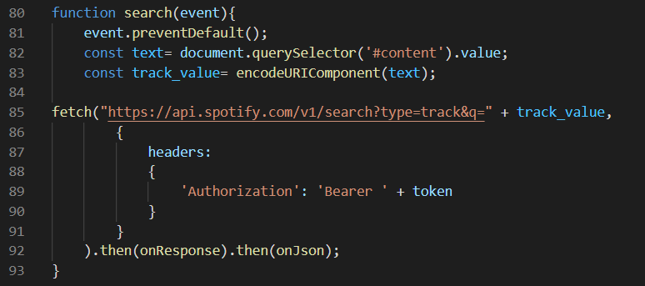
API Spotify OAuth2.0: descrizione
Quando l’utente cliccherà il tasto ‘Cerca’, verrà chiamata la funzione ‘search’ che permette di effettuare la richiesta.
Con la constante ‘text’ prelevo il valore in input e attraverso la funzione encodeURIComponent lo codifico. Dopodichè attraverso una fetch effettuo la richiesta all’endpoint, che ho esteso aggiungendo le informazioni utili per effettuare la richiesta ovvero ‘type=track’ (perché voglio ottenere solo i brani) ‘&q= +track_value’ (che corrisponde al valore codificato dato in input da ricercare ). Inoltre è necessario fornire il token per effettuare le richieste all’interno dell’ headers.

Slide 6
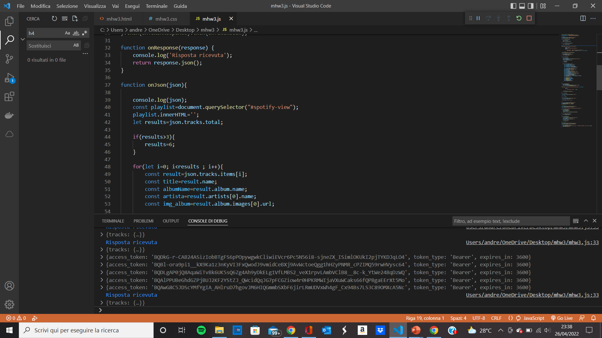
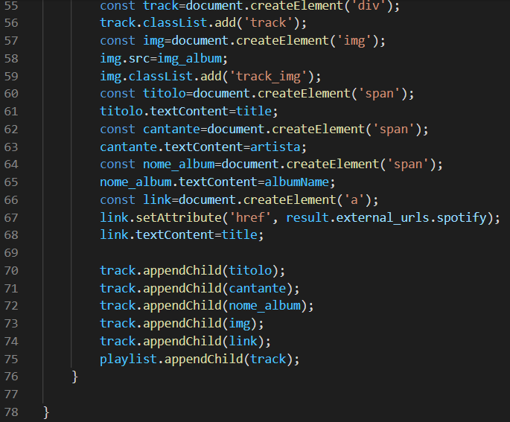
API Spotify OAuth2.0: descrizione
La funzione ‘onJson’ si occupa di gestire la risposta ottenuta e stampare a schermo i risultati prodotti dalla ricerca.

